Slide 1
Særtransporttilladelser
DTL Kran-Blok Erfa’s årsmøde
Odense, den 28. januar 2023

Slide 2
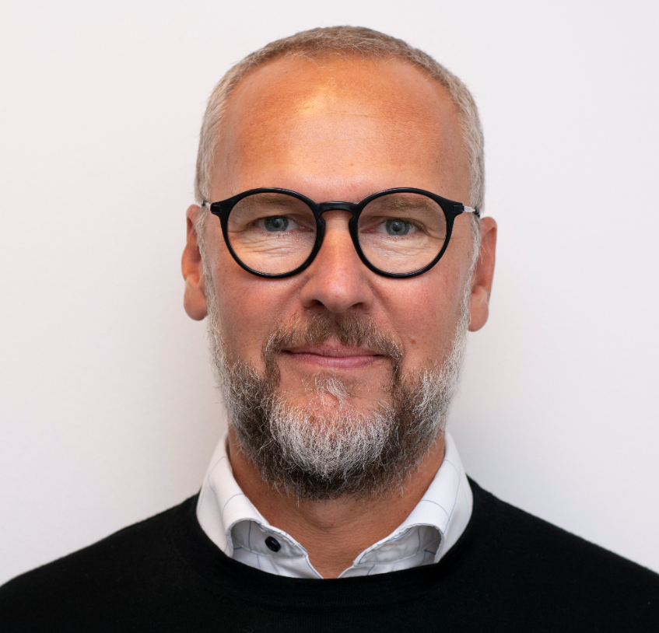
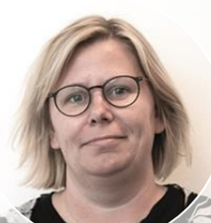
Tak fordi vi må komme…
Afdelingsleder
Myndighed Øst og Arbejdsmiljø
Jørgen Sand Kirk
Mail kir@vd.dk
Mobil 20 40 40 28
Fagkoordinator
Myndighed Øst og Arbejdsmiljø
Rikke Lykke Larsen
Mail rll@vd.dk
Mobil 22 26 00 79

Slide 3
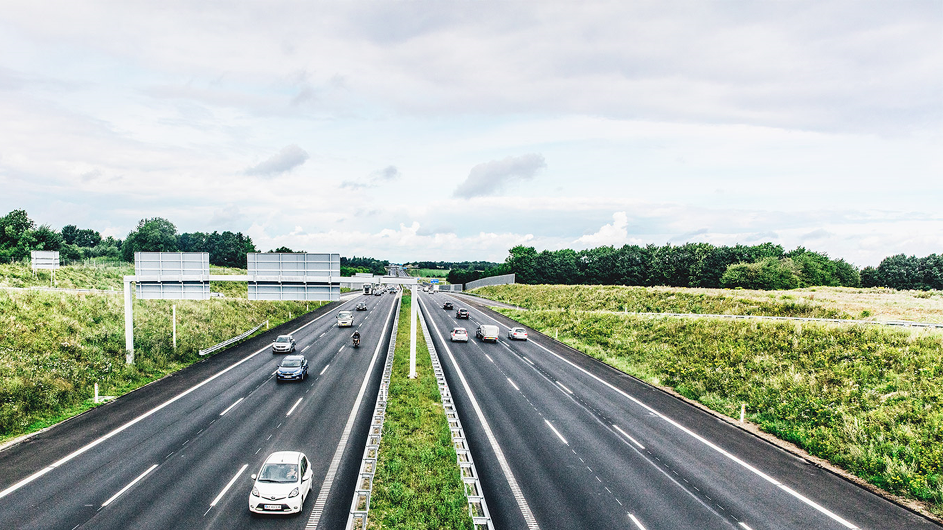
Emner :
Status fra Særtransport-teamet
Brugerundersøgelsen – Highlights
Tanker om videre udvikling

Slide 4
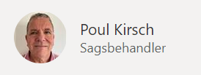
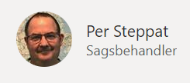
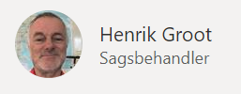
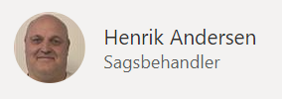
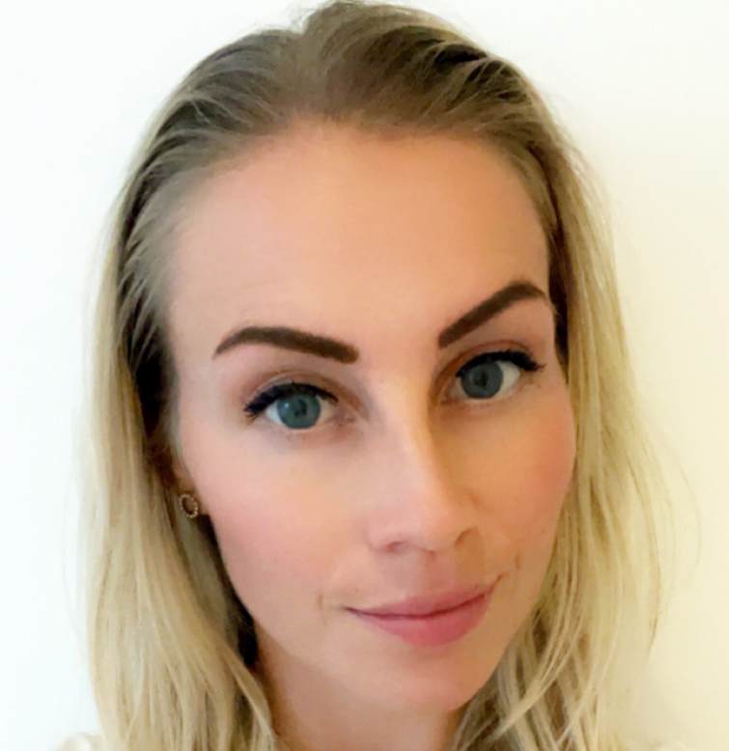
Sagsbehandlere i Vejdirektoratet

Slide 5
Sagsmængde

Slide 6
Gode råd til ansøgning
Start: Vejnavn, husnummer, by, postnummer
Slut: Vejnavn, husnummer, by, postnummer
Rutebeskrivelse
Brug rutenummer, når vejen har et rutenummer - og undlad vejnavne, hvor rutenummer benyttes
Angiv th. eller tv. når der ændres retning
Eksempel: Rute 207 – th. Nymøllevej – tv. Rute 16 – th. rute 6 osv.
Oplys gerne tidligere ROVnr., hvis ruten har været kørt før
Hvis du som ansøger har genanvendelige høringssvar fra tidligere ansøgninger, så vedhæft dem gerne i ansøgningen
Strækningstilladelse til passage af f.eks. Storebælt, Sjællandsbroen etc. vedhæftes også gerne i ansøgningen

Slide 7
Gode råd til ansøgning
Oplys gerne, hvis der er flere ens ansøgninger (samme rute, men anden transportør)
Søg så vidt muligt i god tid
Angiv starttidspunkt til den dag tilladelsen skal bruges
Brug med fordel funktionerne ”ansøg om ændring” og ”forlængelse” –
skal ske INDEN tilladelsens gyldighed udløber
Brug med fordel funktionen ”Brug til ny oprettelse”

Slide 8
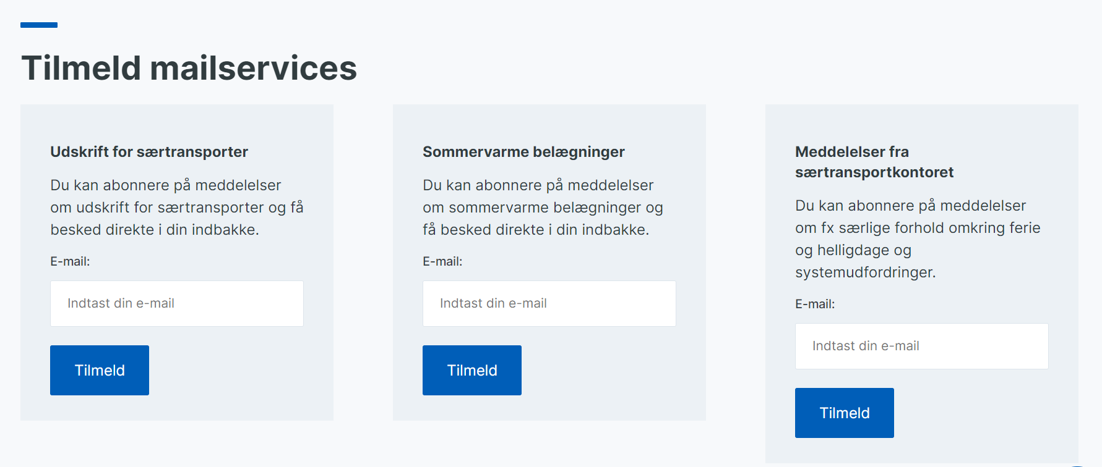
Nye tiltag

Slide 9
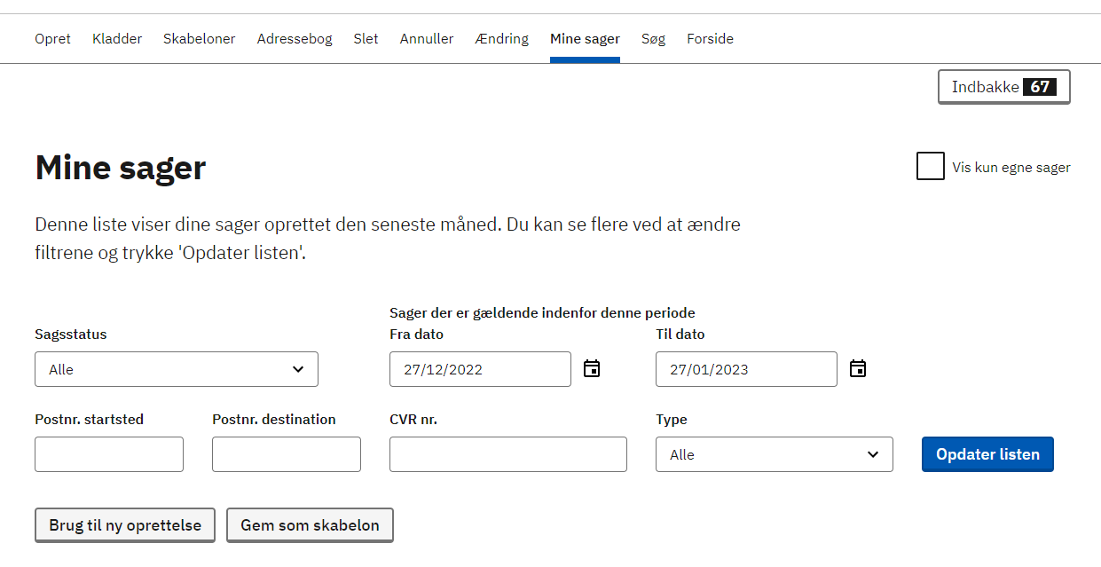
Nyt på ansøgersiden (release 21/2)

Slide 10
Brugerundersøgelse 2022
2. års evaluering
466 invitationer
158 besvarelser

Slide 11
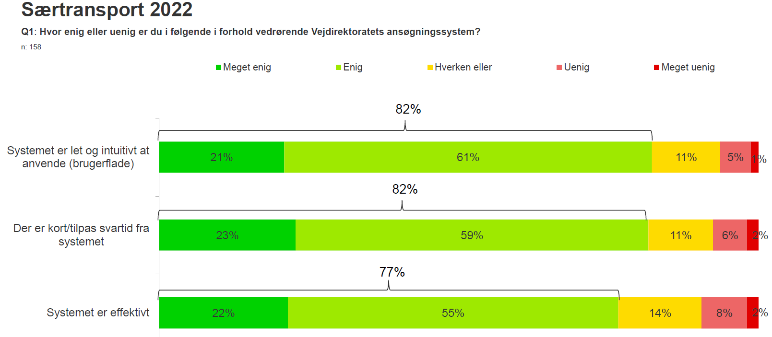
Resultater 2022

Slide 12
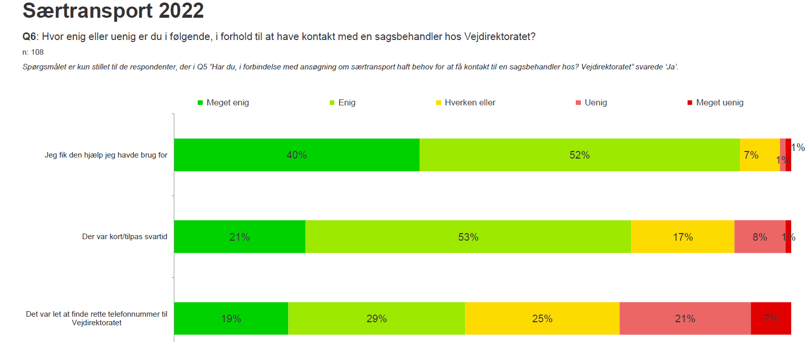
Resultater 2022

Slide 13
Åbne svar…udfordringer

Slide 14
Åbne svar…forbedringer

Slide 15
Tanker om videre udvikling
Bekendtgørelsesarbejdet
Sætter også delvist grundlaget for systemunderstøttelsen
Systemudvikling
Løbende ”mindre ændringer”
F.eks. Skabelon, Min side, Køretøjsregister
På længere sigte
Bedre datagrundlag – vejnet, broer mv
Ansøgningsforløbet og mere automatik

